Slide 1
Муниципальное бюджетное образовательное учреждение средняя общеобразовательная школа № 2
Авторы:
Есина Ирина Владимировна, 22.10.2000 г.р.
Иванова Анастасия Валерьевна, 02.01.2000г.р
Калинина Анастасия Александровна, 24.03.2000 г.р.
Малишевский Максим Романович, 27.03.1999 г.р.
Постнов Александр Алексеевич, 2.04.1999 г.р.
Сысуев Максим Иванович, 21.03.1999 г.р.
Руководитель:
Середенина Татьяна Павловна,
Тел: 89200401113
E-mail: school2navanij@yandex.ru
Адрес: 607101 Нижегородская область,
г. Навашино пос. Силикатный, д. 31

Slide 2
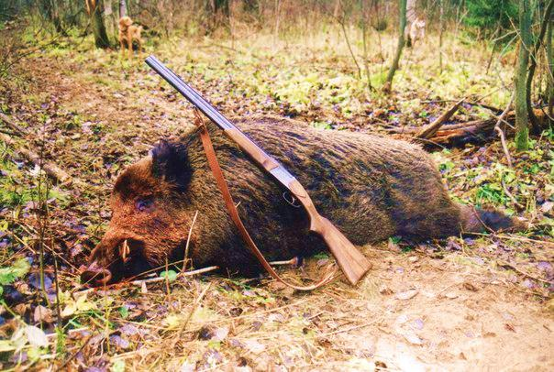
Браконьерство

Slide 3
В настоящее время проблема сохранения разнообразия животного мира становится все более значимой в связи с негативными тенденциями в рассматриваемой сфере. По оценкам специалистов, промысловые угодья в Российской Федерации нарушены на площадях, составляющих десятки и сотни миллионов гектаров. В Нижегородской области, как и многих регионах России, браконьерство является одним из основных факторов, приводящих к исчезновению ценных видов животных и растений.

Slide 4
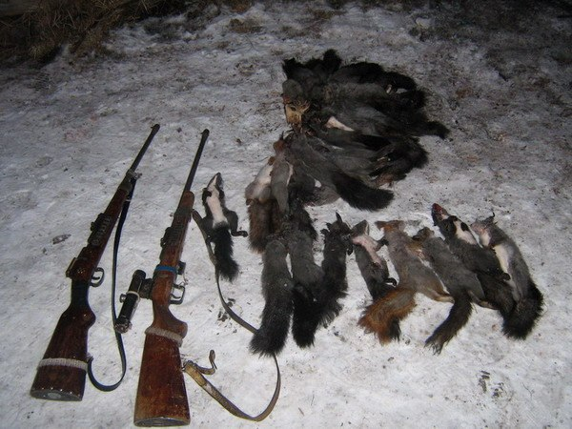
БРАКОНЬЕРСТВО — добыча или уничтожение биологических ресурсов с нарушением установленных запретов.
К браконьерству относятся: охота или рыболовство без разрешения, в запрещенное время, запрещенном месте или запретным способом; отстрел и добыча животных, находящихся под охраной государства

Slide 5
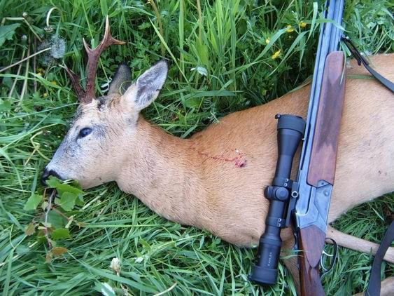
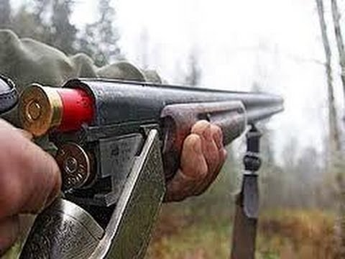
В результате браконьерства в РФ резко сократилась численность кабана, выдры, лося, медведя, бобра, оленя, рыси и лисицы. Браконьерство наносит значительны ущерб популяциям осетровых рыб в Волге, Доне, Урале, Оби. В некоторых районах РФ оно истощило запасы наиболее ценных лекарственных растений: валерианы лекарственной, горицвета весеннего и др.

Slide 6
Основные причины браконьерства
1. Высокая стоимость разрешений на охоту (от 1000 р. на пернатую дичь до 90000 р. на лося);
2. Нежелание платить за путевку, т.к. эти деньги идут не на развитие охотничьих угодий и мероприятия на разведение животных, а в карманы владельцев охотхозяйств
3. Ощущение безнаказанности за совершение правонарушения (недостаток сотрудников контролирующих органов)

Slide 7
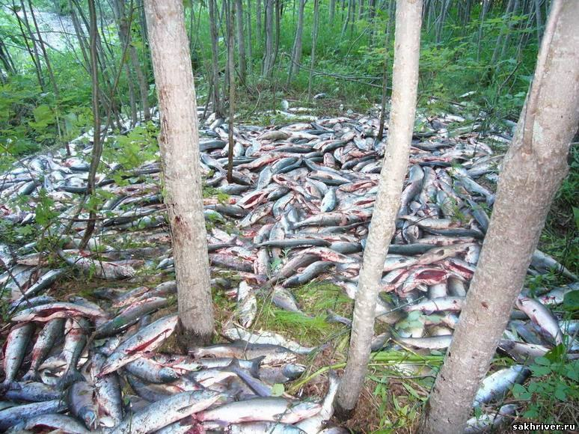
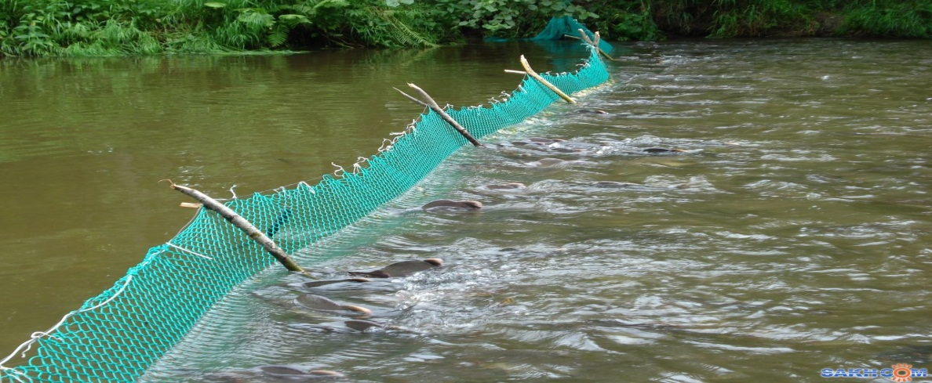
Последствия браконьерства
…Три тонны рыбы погибло в Нижегородской области с начала нереста по вине браконьеров (рыба задохнулась в сетях и погибла)…Читать далее в источнике
… Браконьер застрелил грибника в Нижегородской области…
Читать далее в источнике
Видео телеканала «Сети НН»

Slide 8
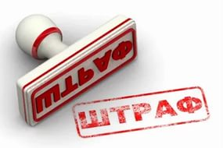
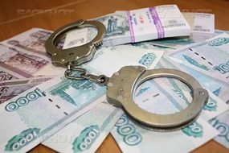
Борьба в браконьерами на государственном уровне
Административная ответственность за нарушение правил охоты и рыбалки - от 500 до 300000р с конфискацией оружия, орудий ловли и транспортных средств и лишением права охотиться до 2х лет;
Уголовная ответственность за добычу животных ресурсов, охота на которые полностью запрещена, причинение крупного ущерба, охота на особо охраняемых природных территориях – лишение свободы сроком до 2 лет

Slide 9
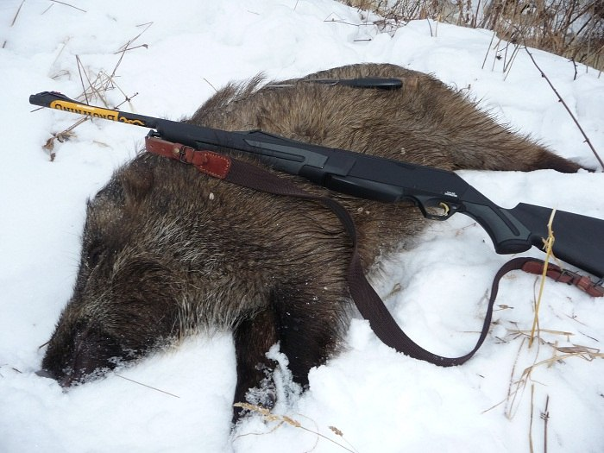
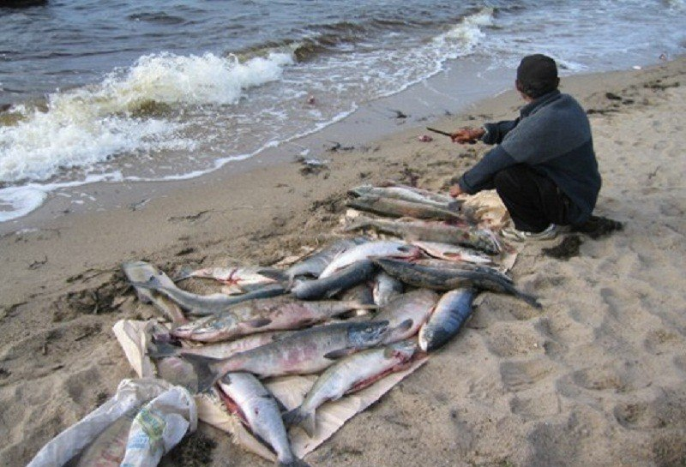
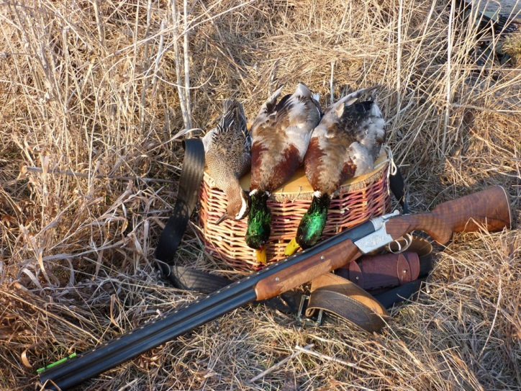
Но несмотря на наличие законов,
наказуемость задержанных браконьеров является крайне низкой.

Slide 10
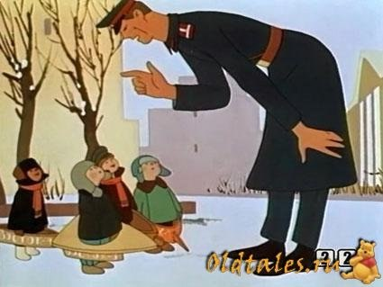
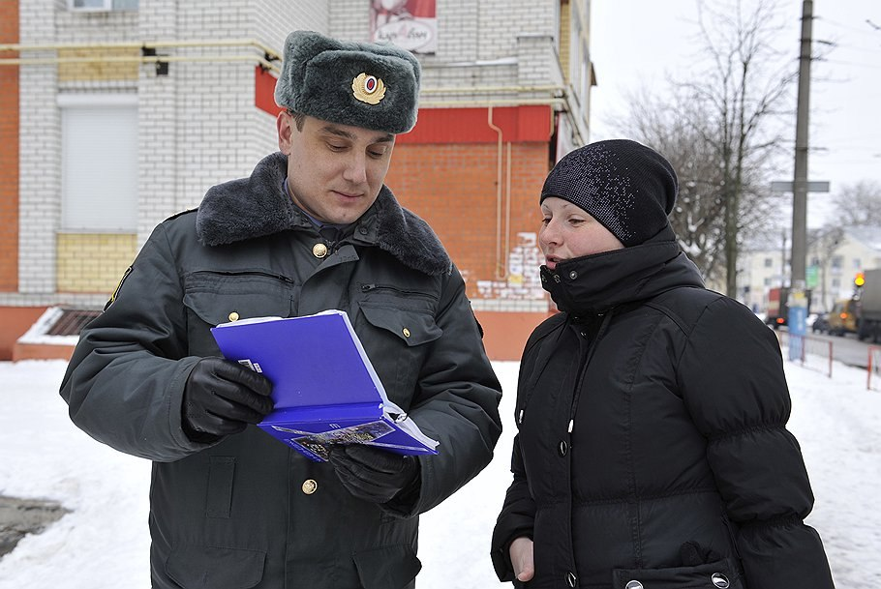
Решение проблемы:
Проводить беседы среди населения о вреде браконьерства.
2. Объединить все ведомственные инспекции (рыбную, охотничью, лесную, экологическую) в одну природоохранную инспекцию.
Усилить юридическую ответственность за браконьерство.
4. Ввести ежегодную отчетность владельцев охотхозяйств перед охотниками о проведенных мероприятиях по использованию денежных средств, взимаемых за «путевки»
5. Поощрять лиц способствующих выявлению и предотвращению случаев браконьерства (премии, награда)

Slide 11
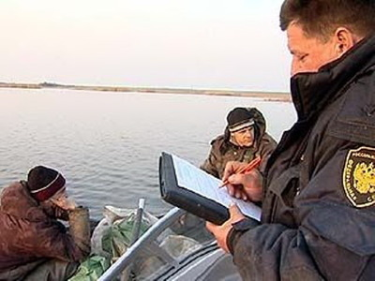
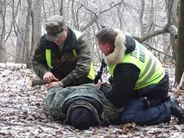
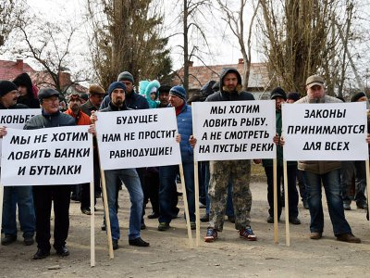
Бороться с браконьерами в одиночку бесполезно, а вот все вместе — мы реальная сила, которая может на что-то повлиять!

Slide 12
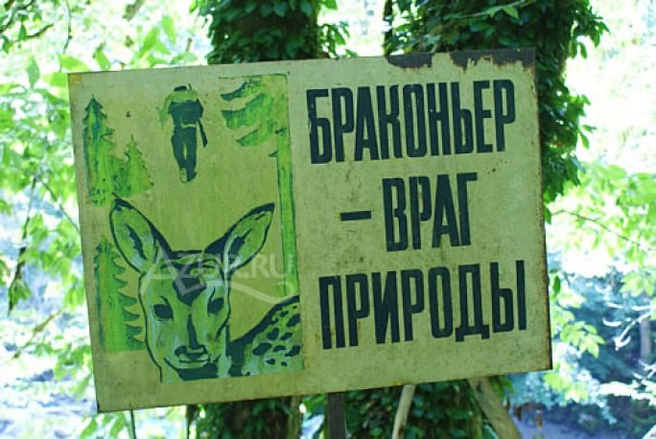
Спасибо за внимание!

